Slide 1
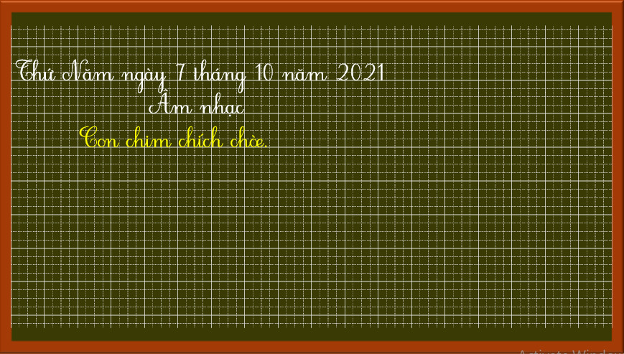

Slide 2
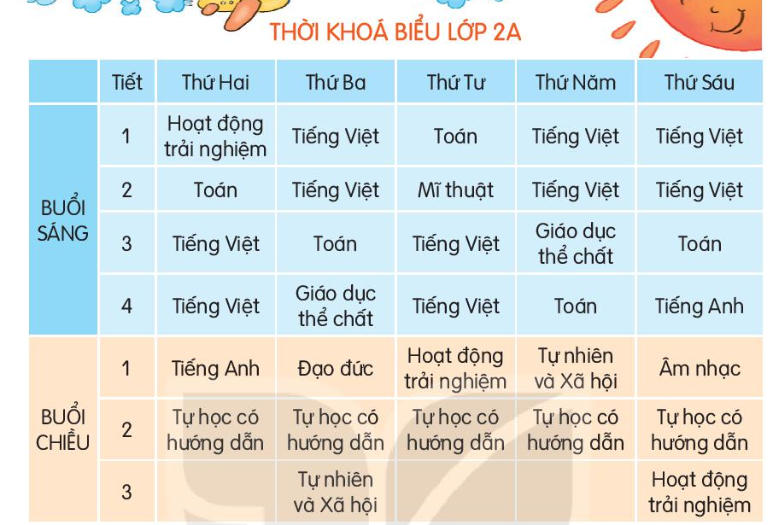
Luyện đọc

Slide 3


Chào mừng các em đến với tiết Tiếng Việt - Lớp 2

Slide 4


Viết

Slide 5
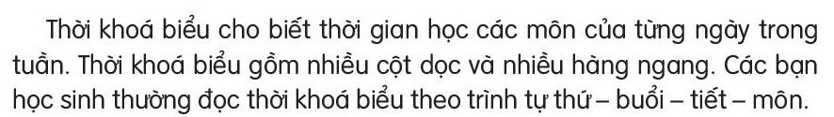
Nghe - Viết
/

Slide 6
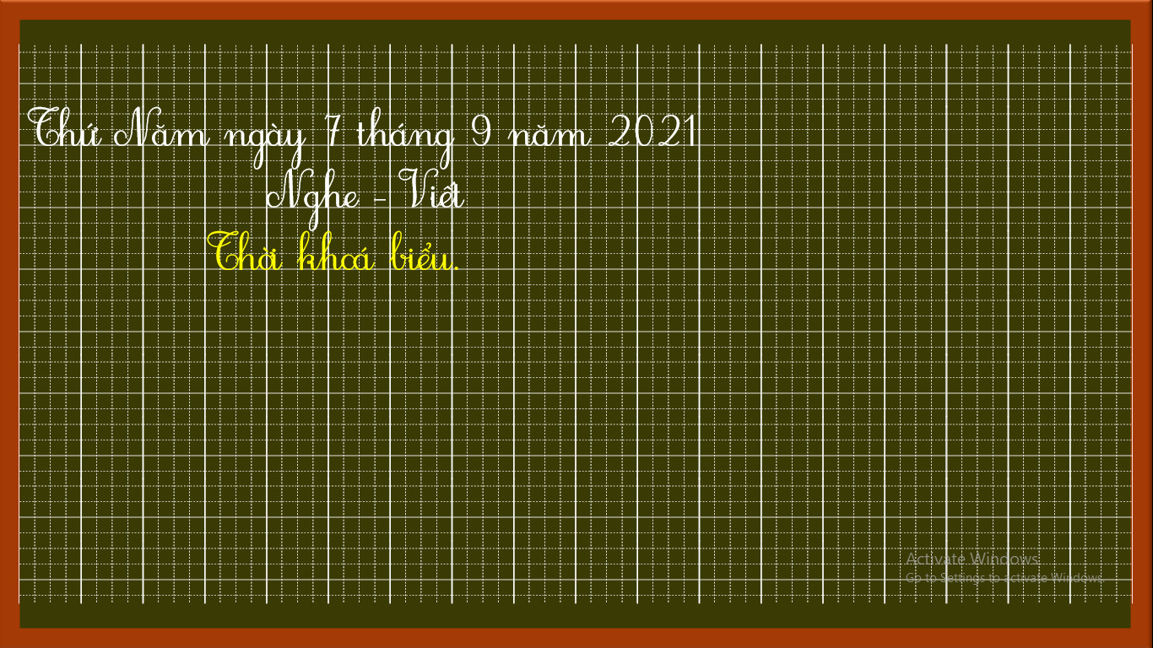

Slide 7
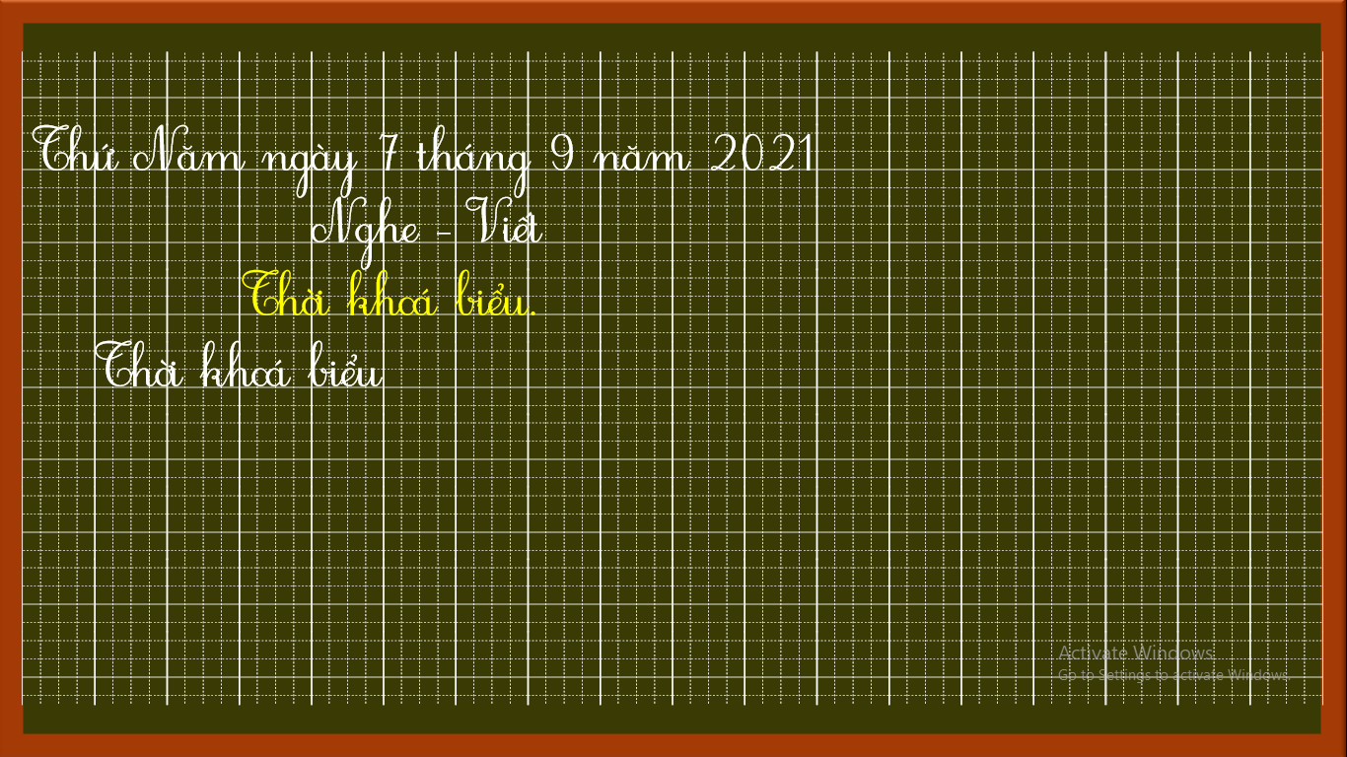

Slide 8
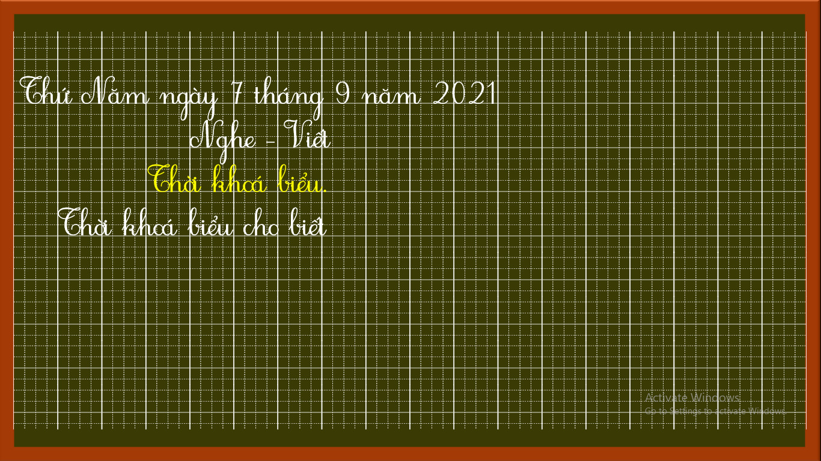

Slide 9
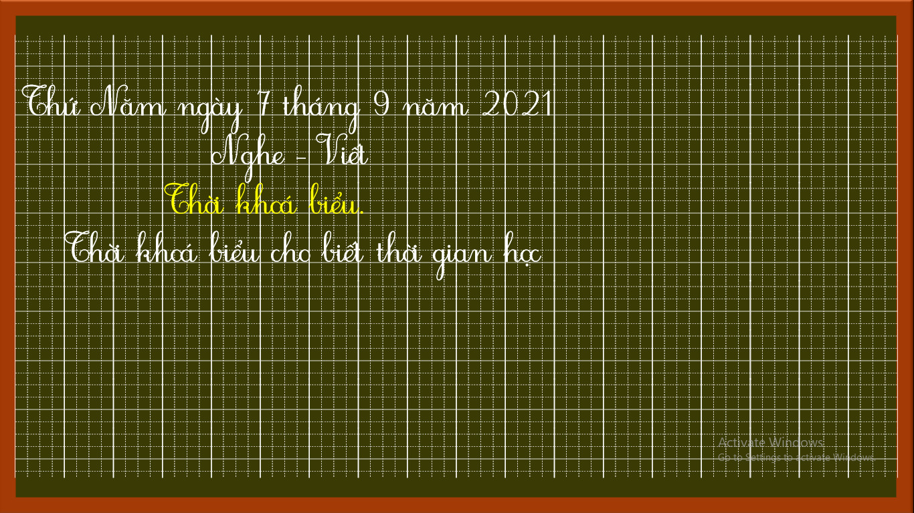

Slide 10
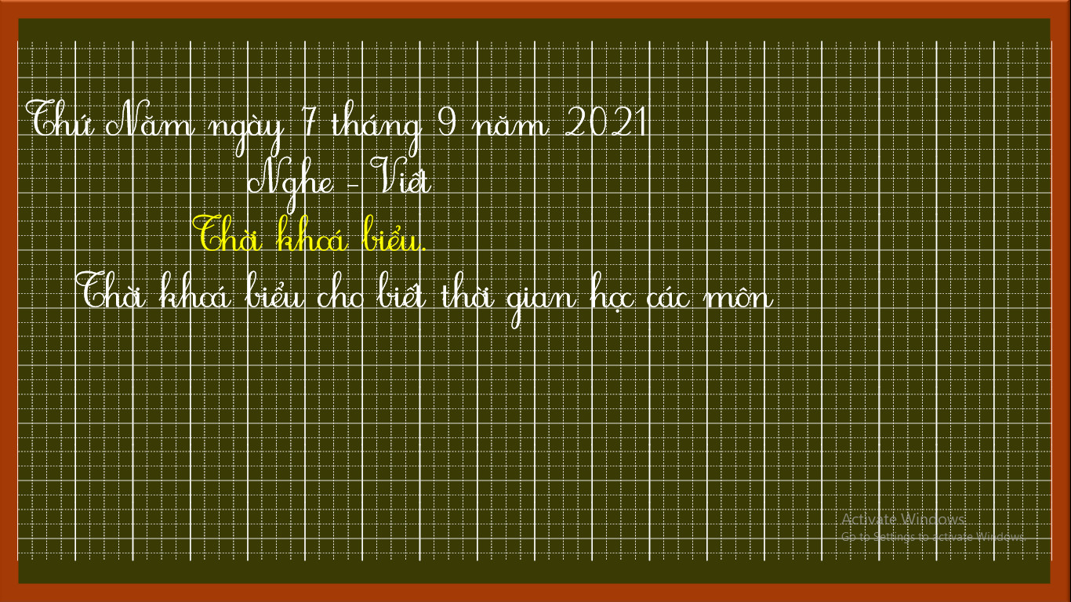

Slide 11
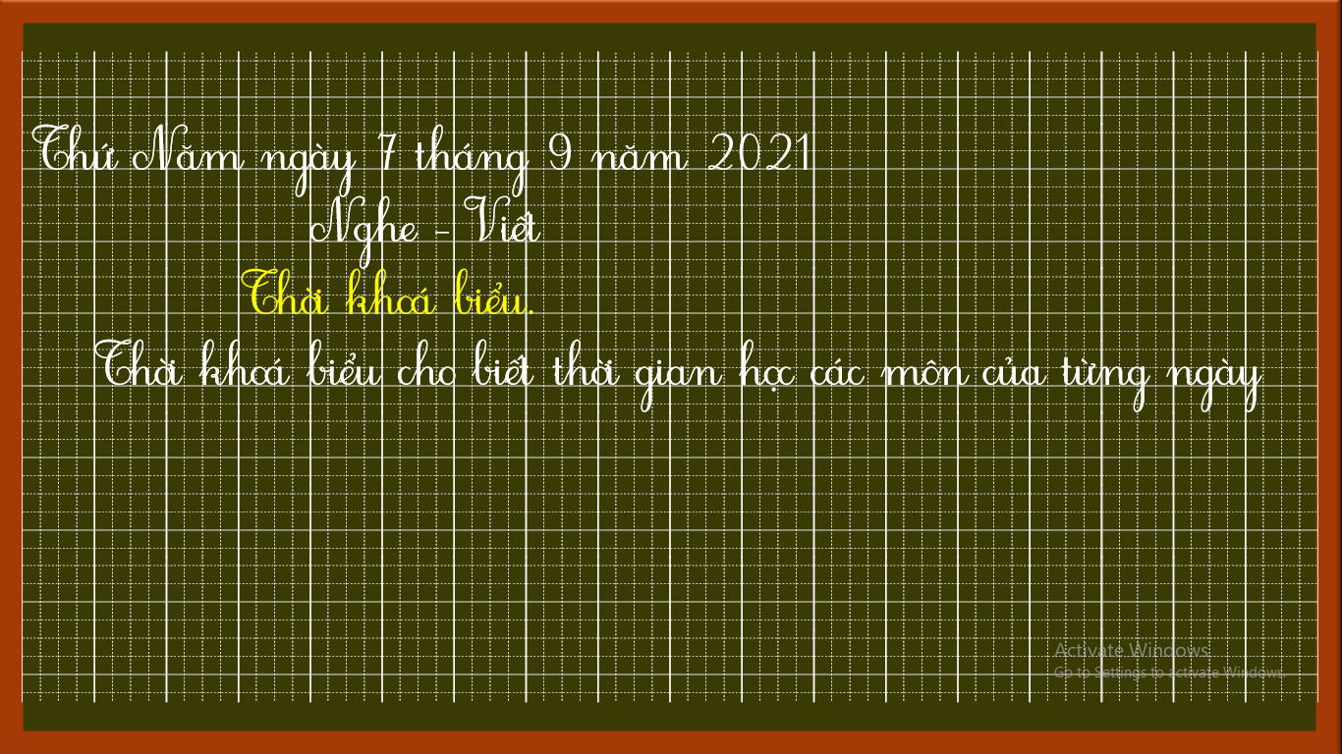

Slide 12
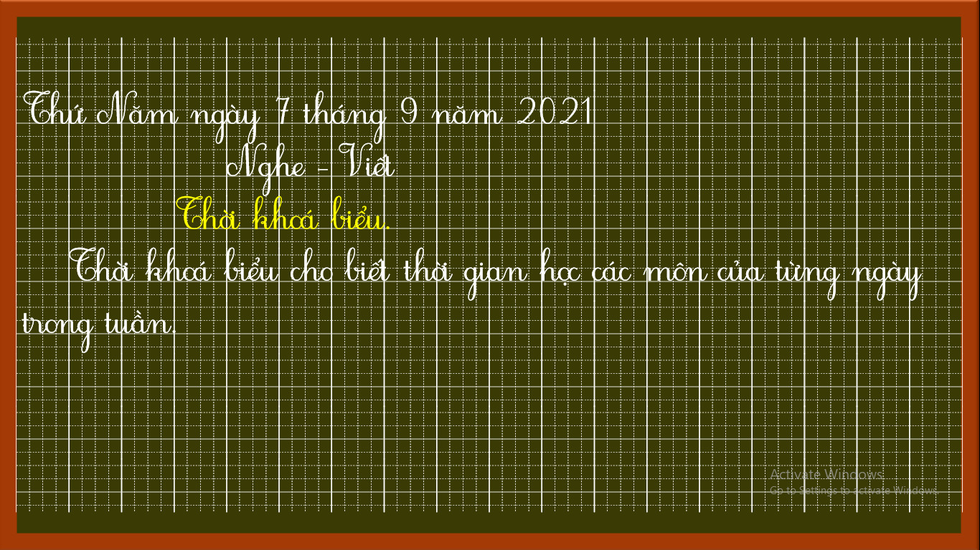

Slide 13
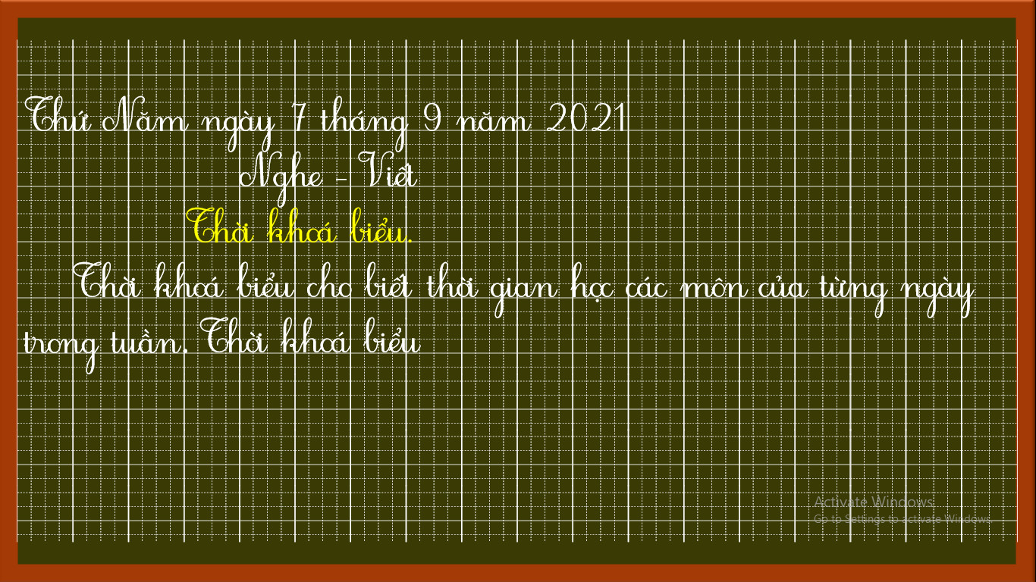

Slide 14
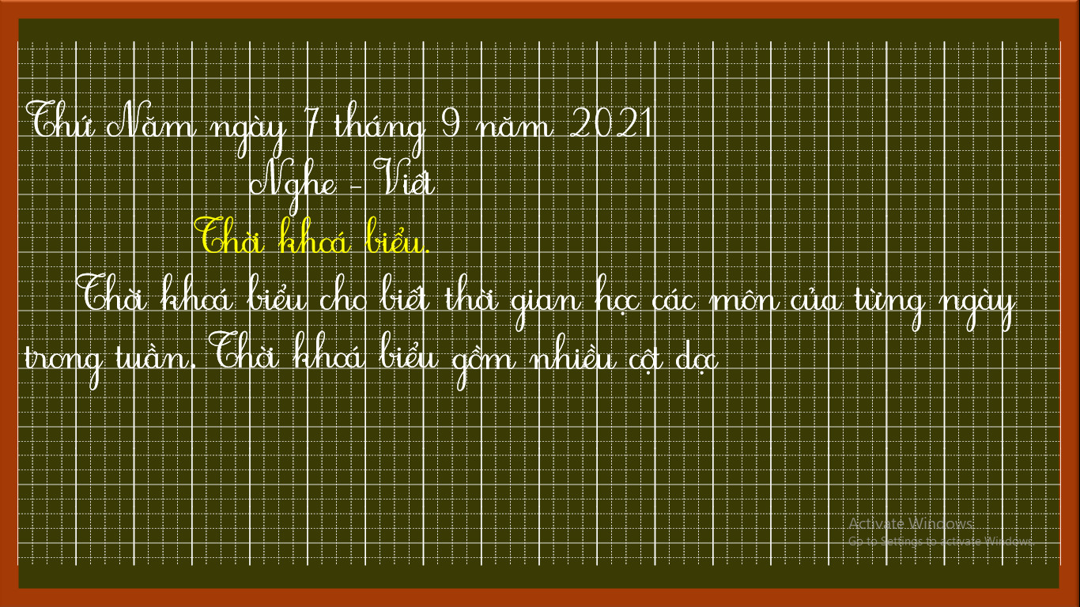

Slide 15
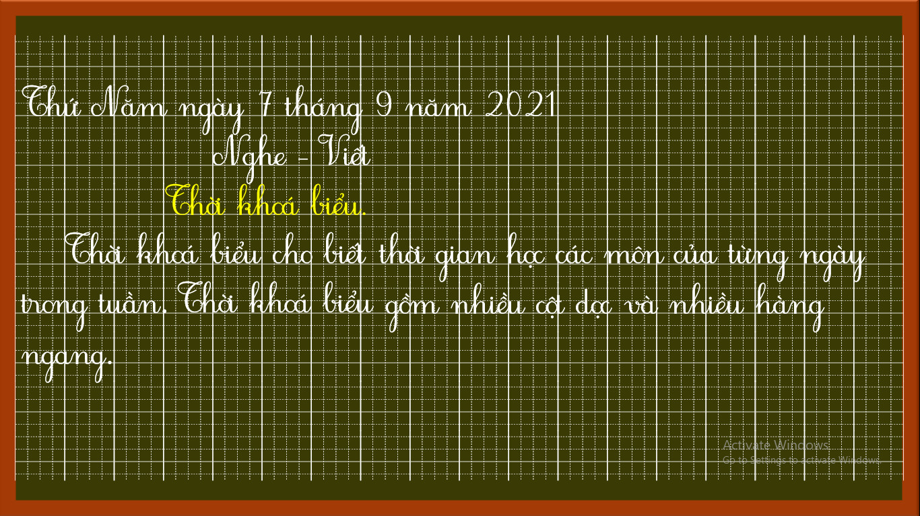

Slide 16
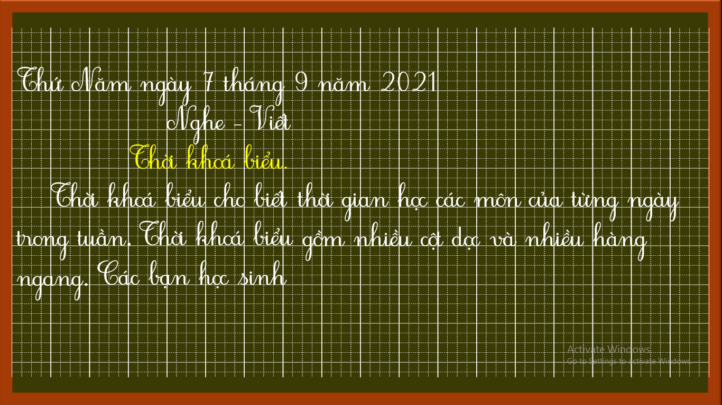

Slide 17
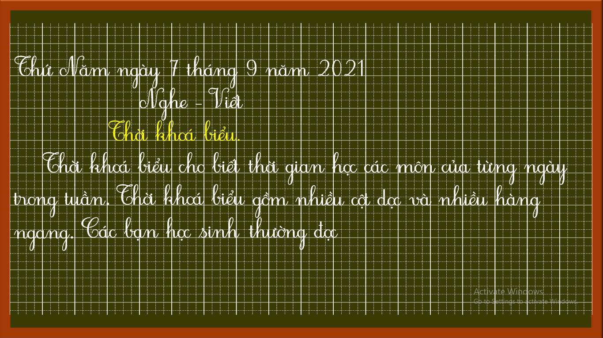

Slide 18
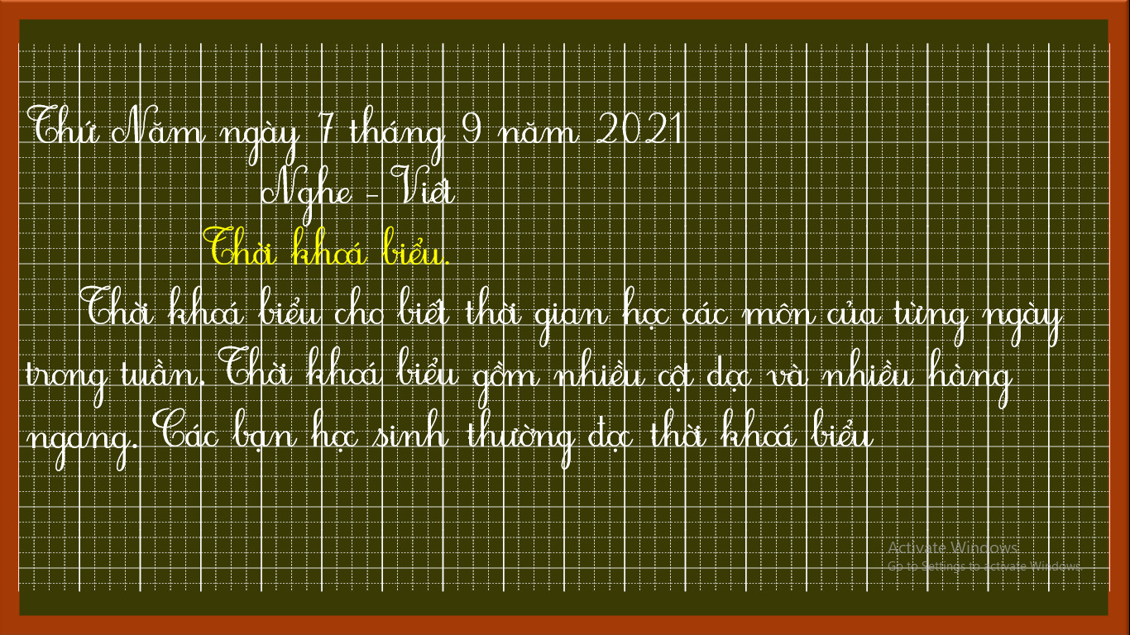

Slide 19
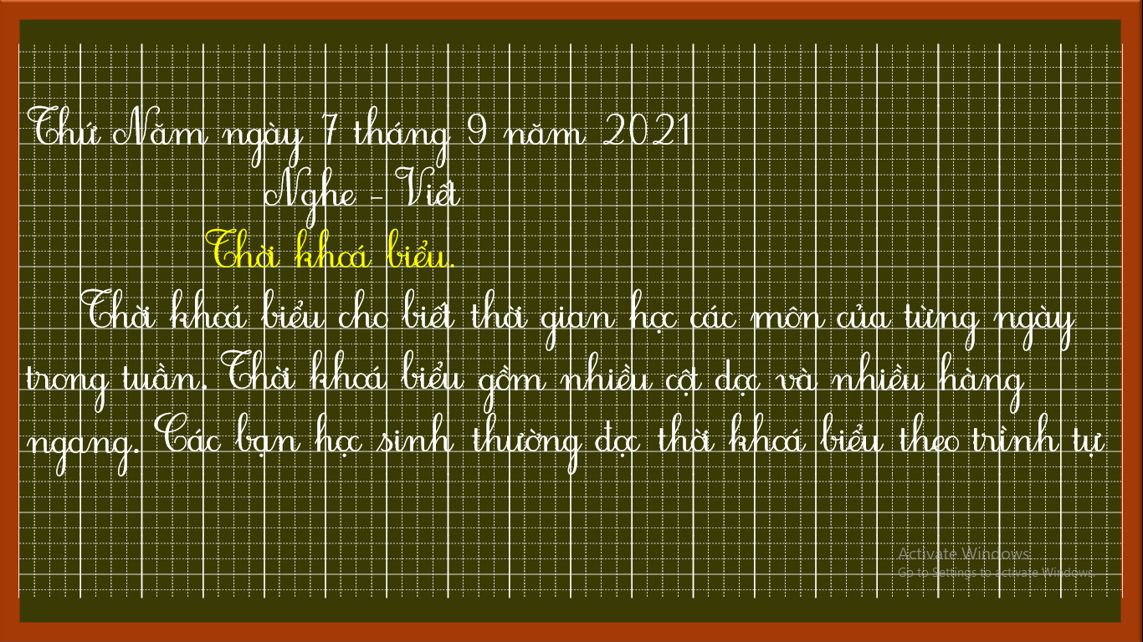

Slide 20
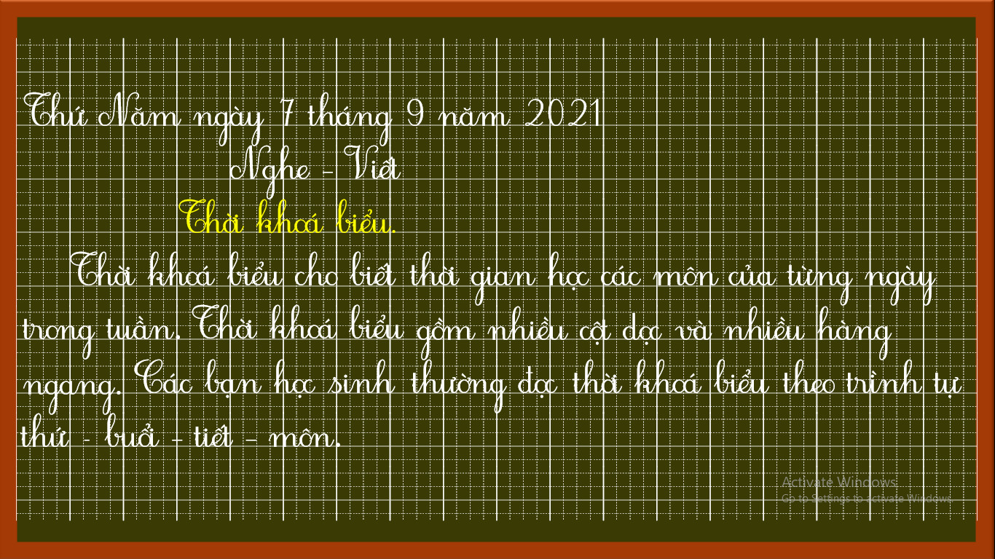

Slide 21
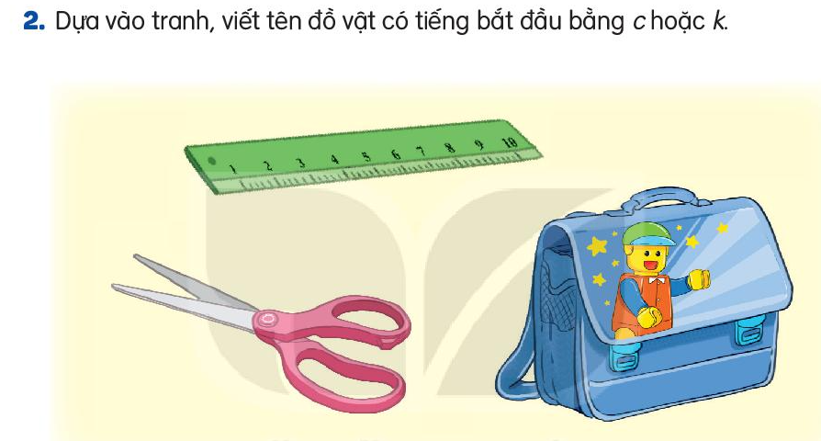
Cái thước
cặp sách
Cái kéo

Slide 22

3. Chọn a hoặc b.
a. Chọn ch hoặc tr thay cho ô vuông.
Mặt trời mọc rồi lặn
Trên đôi chân lon ton
Hai chân trời của con
Là mẹ và cô giáo
(Theo Trần Quốc Hoàn)

Slide 23
b. Chọn v hay d thay cho ô vuông
Có con chim vành khuyên nhỏ
Dáng trông thật ngoan ngoãn quá
Gọi dạ, bảo vâng lễ phép ngoan nhất nhà.

Slide 24



CỦNG CỐ BÀI HỌC

